Slide 1
«Оптимизация организации процессов занятости педагогического коллектива на примере МБОУ «СОШ № 196»
Докладчик:
Соколова Татьяна Николаевна

Slide 3
Обоснование выбора проекта:
Проблемы:
Отсутствие единого реестра мероприятий и занятости для педагогов.
Отсутствие системы уведомлений об изменениях.
Множественные доработки Плана работы на неделю в связи с нестыковкой занятости педагогов.
Цели и плановый эффект:
Наименование показателя | Текущий показатель | Целевой показатель
Время формирования недельного плана | 4 рабочих дня | 2-3 часа
Количество конфликтов в расписании (в неделю) | 5-7 случаев | 0-1 случай
Уровень удовлетворенности педагогов системой планирования | 42% | 95%
Время на согласование изменений в плане | 3-4 часа | 30 минут

Slide 4
ИТОГО: ∑ВПП = 460 мин. ( 7ч. 6 мин.)

Slide 5
Проблемы текущего состояния процесса:
1 | Наложение временных и человеческих ресурсов.
2 | Конфликтные ситуации при согласовании мероприятий.
3 | Множественные несогласованные версии документа, в следствии ежедневных доработок и корректировок.
4 | Сбои в оперативном управлении при корректировке текущего расписания.
5 | Сложность в учете нагрузки по предметам.
6 | Сложность в распределении кабинетов.
7 | Сложность при совмещении школьных и внешних мероприятий.
8 | Отсутствие системы уведомлений об изменениях.
9 | Отсутствие единого реестра мероприятий и занятости педагогов.
10 | Ежедневное согласование мероприятий.

Slide 6
Решение 1:
. Решение 2:
Решение 3.
Внедрение единой цифровой платформы для планирования и общего редактирования
Обеспечение прав доступа к актуальному Плану 100% сотрудников в зоне ответственности.
Организация чата сотрудников для оперативного информирования
ИТОГО: ∑ВПП = 140 мин. ( 2ч. 3 мин.)

Slide 7
План мероприятий по реализации проекта.
№ п/п | Проблемы | Коренные проблемы | Мероприятие | Ответственные и участники | Период | Эффект от мероприятия
1. | При составлении плана каждым заместителем возникает наложение занятости педагогов. | 1. Первоначально создаются проекты планов каждым заместителем « на своё усмотрение» без учета мероприятий других заместителей. 2. Заместители директора владеют информацией о предстоящих мероприятиях только по своему направлению деятельности, а по тематике предстоящих мероприятий, их загрузки по времени у других заместителей – информацией не владеют. 3. Только директор владеет полной информацией по всем направлениям, так как, расписывает поручения заместителям по входящей документации. | 1.Создать на цифровой платформе Яндекс.Диск единый шаблон документа «Еженедельный План мероприятий по обеспечению деятельности пед. коллектива», к шаблону документа и его редактированию есть доступ у всех заместителей администрации школы. 2. Настроить гиперссылки для ознакомления педагогического коллектива с актуальными документами (приказами, распоряжениями, методическими рекомендациями) необходимыми для срочного включения и использования в работе. 3. Согласовать время внесения мероприятий в План каждым заместителем, время согласования мероприятий, время готовности документа для дальнейшей передачи документа диспетчеру по расписанию уроков. 4. Работа с Планом диспетчера по расписанию – изменение расписания уроков на предстоящую неделю и распределение кабинетов на основе занятости педагогов и мероприятий на предстоящей неделе. 5. Уведомление педагогов о готовности Плана мероприятий на предстоящую неделю и представление Плана в виде документа и в виде гиперссылки на документ на платформе. 6. Уведомление педагогов об изменениях в расписании уроков на предстоящую неделю и представление расписания в виде документа. | 1. Отв. Костенко Е.В., зам. директора по УВР, участники – команда проекта (АУП) 2. Отв. Бормотова Н.А., зам директора по ВР, участники - команда проекта (АУП) 3. Отв. Соколова Т.Н., директор, участники - команда проекта (АУП) 4. Отв. Колбышева С.В., диспетчер по расписанию уроков, участники - команда проекта (АУП) 5. Отв. Костенко Е.В., зам. директора по УВР, участники – пед. коллектив 6. Отв. Колбышева С.В., диспетчер по расписанию уроков, участники – пед. коллектив | с 20.01.2026 по 01.06.2026 (еженедельный формат) | Сокращение временных затрат на административные ресурсы. Внедрение единой цифровой платформы для планирования и общего редактирования. Экономия рабочего времени педагогов. Обеспечение доступа к актуальному Плану 100% педагогов. Автоматизация распределения аудиторий и ресурсов. Внедрение в План гиперссылок для ознакомления пед. коллектива с актуальными документами, необходимыми для срочного включения и использования в работе. Единое пространство для координации деятельности школы.
2. | Конфликтные ситуации при согласовании мероприятий.
3. | Множественные несогласованные версии документа, в следствии. ежедневных доработок и корректировок.
4. | Сбои в оперативном управлении при корректировке текущего расписания.
5. | Сложность в учете нагрузки по предметам.
6. | Сложность в распределении кабинетов.
7. | Сложность при совмещении школьных и внешних мероприятий.
8. | Отсутствие единого реестра мероприятий и занятости педагогов.
9. | Ежедневное согласование мероприятий.
10. | Отсутствие системы уведомлений педагогов об изменениях в расписании. |  | 1. Сформировать чат сотрудников. 2. Разработать регламент информирования с назначением ответственного лица. | 1. Отв. Титов Р.В., зам. директора по информатизации 2. Отв. Костенко Е.В., зам директора по УВР | 20.01.2026

Slide 8
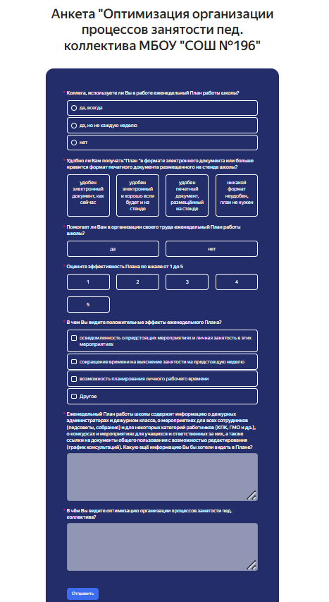
Результаты анализа процесса
Время формирования недельного Плана
Количество (конфликтов) наложений в расписании в неделю
Анкетирование педагогов
Администрация школы
4 раб. дня
5-7
случаев
в 10 раз
в 6 раз
2-3 часа
0-1 случай
Уровень удовлетворенности педагогов системой планирования
Время на согласование изменений в Плане
95%
3-4 часа
в 2,2 раза
в 6 раз
42%
30 мин.
5

Slide 9
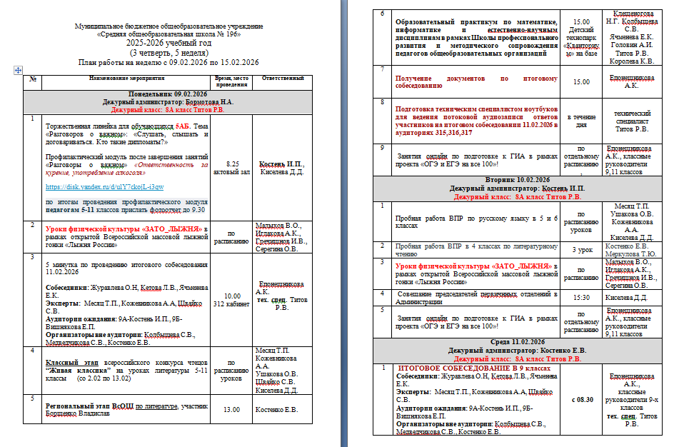
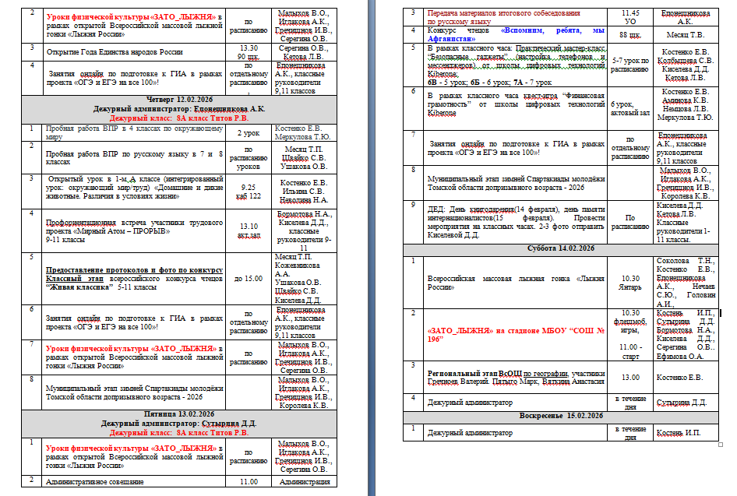
Образец еженедельного плана работы школы

Slide 10
Итоги внедрения
Ключевые улучшения:
Единое пространство для координации деятельности школы.
Исключение дублирования данных и наложений.
Повышение гибкости управления в условиях изменений.
Расширение содержания Плана (служит дополнительно и для сбора и внесения отчетных данных педагогами в документы общего редактирования и использования)
Экономический эффект:
Экономия рабочего времени педагогов.
Сокращение временных затрат на административные ресурсы.
Проект планируется использовать в штатном режиме работы школы.
Сокращение времени планирования
Формирование недельного плана: с 4 дней до 2 часов.
Оперативное внесение изменений: с 3–4 часов до 30 минут.
Внедрение единой цифровой платформы для планирования и общего редактирования.
Обеспечение доступа к актуальному Плану 100% педагогов.
Устранение организационных конфликтов
Снижение количества накладок в расписании: с 5–7 до 0–1 в неделю.
Автоматизация распределения аудиторий и ресурсов.
Внедрение в План гиперссылок для ознакомления пед. коллектива с актуальными документами (приказами, распоряжениями, методическими рекомендациями) необходимыми для срочного включения и использования в работе.

